Slide 1
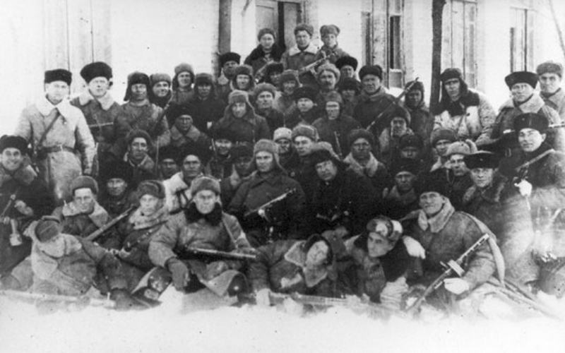
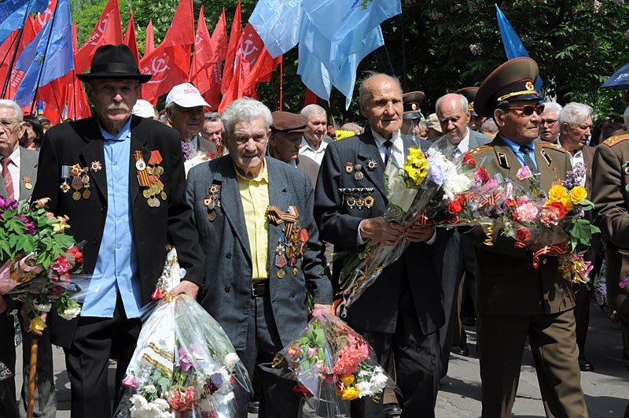
Посвящается ветеранам
Учитель МБ ОУ Газопроводская СОШ
с. Починки Нижегородской области
Чичерова Н. М.

Slide 2
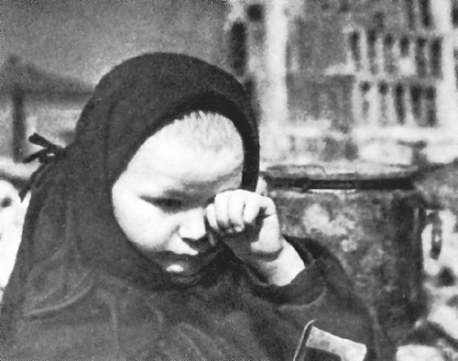
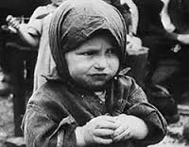
Я выросла без бабушки , без деда,
Мать-дочь войны - осталась сиротой ,

Slide 3
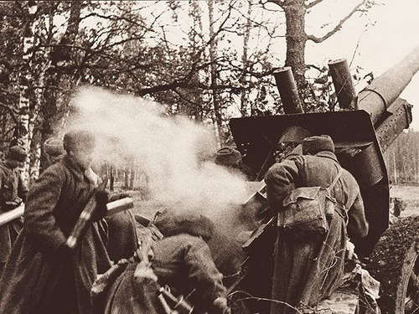
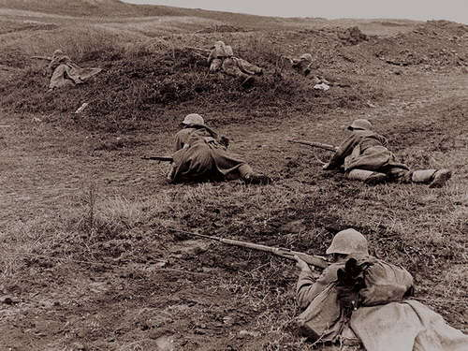
Стал сладко-горьким майский вкус победы,
С боями опаленной красотой.

Slide 4
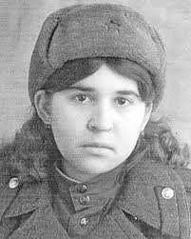
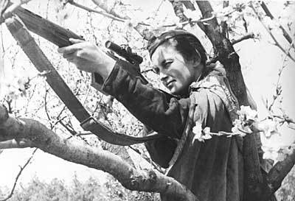
У мамы нет наград и нет медалей,
Она не защищала грудью дзот,

Slide 5
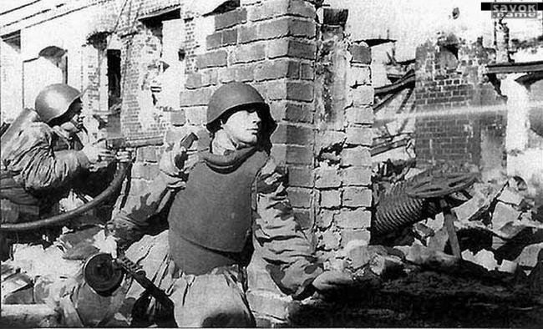
Тогда она стрелять могла едва ли,
Бежала прятаться от немцев в огород,

Slide 6
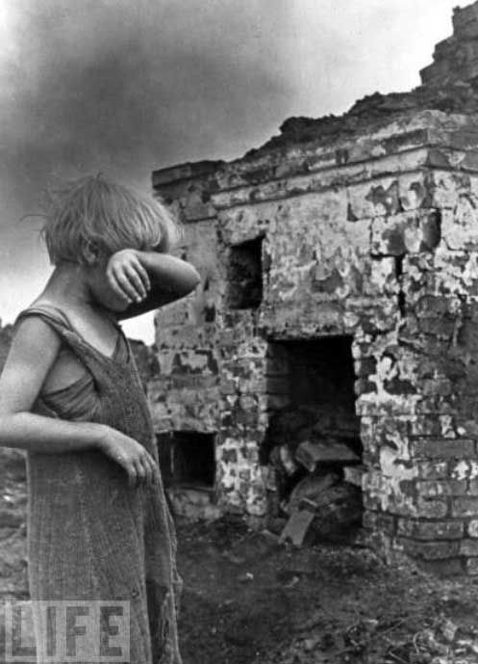
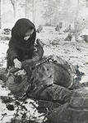
Над матерью своей убитой выла,
Отца, как ангела небесного ждала,

Slide 7
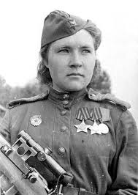
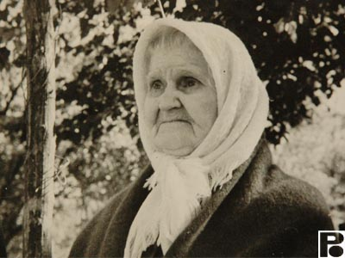
Какая в ней была большая сила,
Что ад военный пережить смогла!

Slide 8
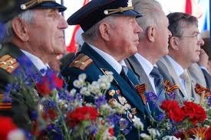
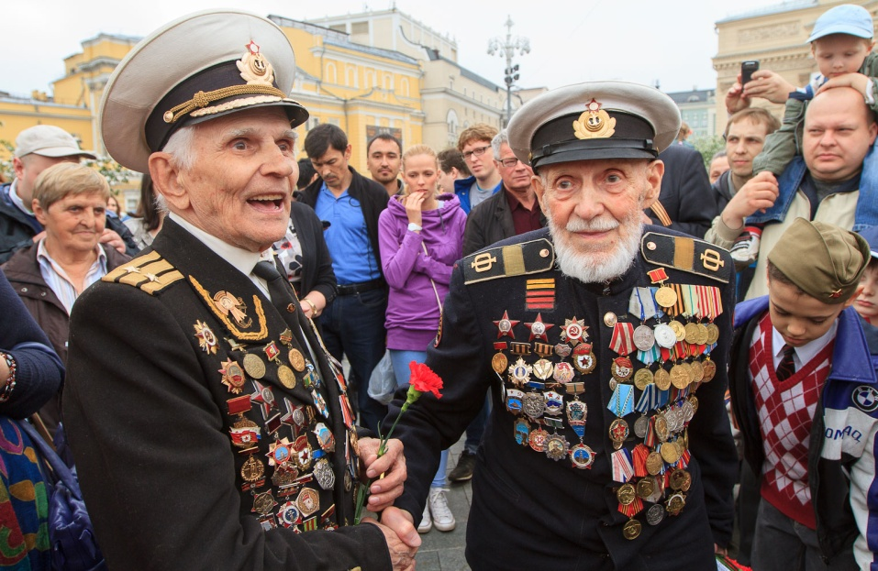
Сегодня в этот славный День победы
Хочу поздравить всех детей войны,

Slide 9
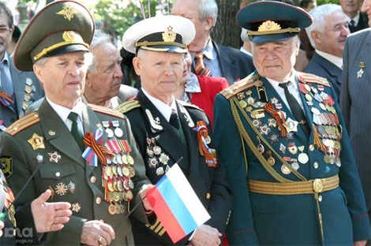
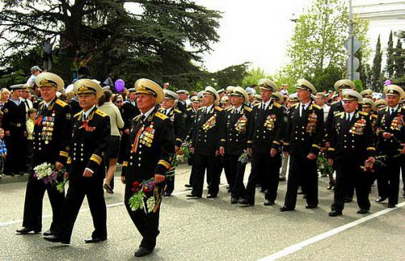
Желаю им недополученного света,
Тепла сердец и мирной тишины,

Slide 10
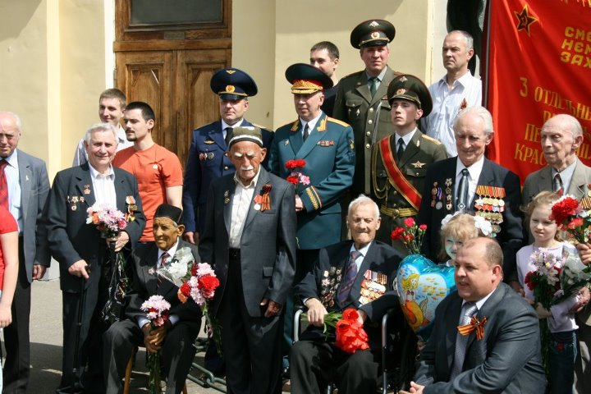
Которую взрывают только грозы-
Весенний радостный дождя привет,

Slide 11
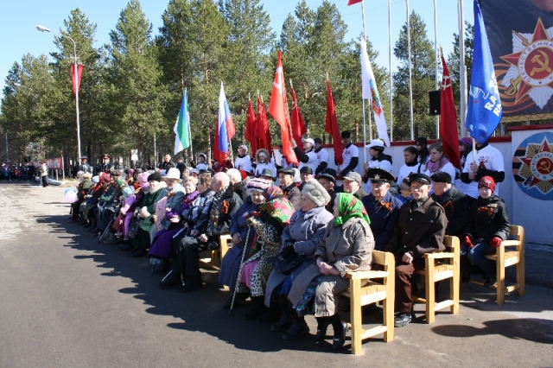
И пусть в глазах у них сегодня слезы,
Как память тех прошедших трудных лет.

